Slide 1
اطلاعات کوانتومی در ایران
چگونه آغاز شد و چطور ادامه یافت

Slide 2
عناوین
مقدمه
پایان‌نامه‌های کارشناسی ارشد و دکتری: اطلاعات مربوط به پایان‌نامه‌ها از سایت ایرانداک استخراج شده است، اما به دلیل ناقص بودن اطلاعات آن به سایت کتابخانه‌های دانشگاه‌های مرتبط نیز مراجعه شده و اطلاعات تعداد زیادی از پایان‌نامه‌ها نیز از آنجا استخراج گردیده است.
مقالات پژوهشی: اطلاعات مربوط به مقالات خارجی، با تکیه بر آدرس کشور نویسنده صورت گرفته و بنابراین اگر حتی یکی از نویسندگان از ادرس ایران استفاده کرده باشد، آن مقاله در تحلیل انجام شده منظور گردیده است.
مقایسه مقالات ایران با ترکیه: این مقایسه نیز بر مبنای آدرس دو کشور و برای تعداد محدودتری از مجلات صورت پذیرفته است.

Slide 3
1925 بوهر، هایزنبرگ، دوبروی، شرودینگر، ... (خلق مکانیک کوانتومی )
1935 مقاله EPR و شرودینگر
1964 جان بل (نامساوی بل)
1973 الکساندر هولو (کران هولو)
1981 ریچارد فاینمن (شبیه‌سازی یک سیستم کوانتومی بر روی کامپیوتر کلاسیکی غیرممکن است)
1982 ووترز، زورک (قضیه کپی‌پذیر نبودن حالت‌های کوانتومی)
1985 دیوید دویچ (توصیف اولین کامپیوتر کوانتومی)
1993 سایمون (الگوریتم سایمون)
1993 بنت و همکارانش (دور‌بری کوانتومی)
1994 پیترشٌر (الگوریتم شٌر)
1995 پیتر شٌر (پیشنهاد اولین طرح‌واره کد تصحیح خطا کوانتومی)
1995 بنیامین شوماخر (بکار بردن اصطلاح کیوبیت برای اولین بار)
1996 لو گراور (الگوریتم جستجو از پایگاه داده‌ها)
1998 (اولین کامپیوتر دو کیوبیتی بر مبنای NMR در دانشگاه برکلی نمایش داده شد)
1999 (اولین کامپیوتر سه کیوبیتی NMR در آزمایشگاه IBM نمایش داده شد-اولین اجرای الگوریتم گراور)
2000 (اولین کامپیوتر پنج کیوبیتی NMR در آزمایشگاه IBM نمایش داده شد)
2001 (اولین کامپیوتر هفت کیوبیتی NMR در آزمایشگاه IBM نمایش داده شد-اولین جرای الگوریتم شٌر برای تجزیه عدد 15)

Slide 4
arXiv.org (xxx.lanl.gov)
High Energy Physics - Theory (hep-th)
Mathematical Physics (math-ph)
Nonlinear Sciences (nlin)
General Relativity and Quantum Cosmology (gr-qc)
Condensed Matter (cond-mat)
Quantum Physics (quant-ph(

Slide 5
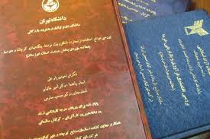

Slide 6
1380 | پایان‌نامه کارشناسی ارشد | استفاده از حالت های درهم تنیده برای رمزنگاری کوانتومی | دانشگاه صنعتی شریف | فیزیک
1380 | پایان‌نامه کارشناسی ارشد | مفاهیم کامپیوترهای کوانتومی | دانشگاه فردوسی مشهد | فیزیک
1381 | پایان‌نامه کارشناسی ارشد | الگوریتم های کوانتومی | دانشگاه ارومیه | فیزیک
1381 | پایان‌نامه کارشناسی ارشد | ارتباط از راه دور کوانتومی ‌‌‌ | دانشگاه تبریز | فیزیک
1381 | پایان‌نامه کارشناسی ارشد | کپی سازی کوانتومی | دانشگاه تبریز | فیزیک نظری
1381 | پایان‌نامه کارشناسی ارشد | اثر نوفه حرارتی در کوانتوم ‌‌gate‌‌های کامپیوترهای کوانتمی | دانشگاه تبریز | فیزیک
1381 | پایان‌نامه کارشناسی ارشد | نظریه اطلاعات کوانتومی | دانشگاه فردوسی مشهد | فیزیک
1382 | پایان‌نامه کارشناسی ارشد | مخابرات کوانتومی دوطرفه | دانشگاه تبریز | فیزیک
1382 | پایان‌نامه کارشناسی ارشد | رمزنگاری کوانتومی | دانشگاه تبریز | فیزیک
1382 | پایان‌نامه کارشناسی ارشد | کاربرد نظریه گروهها در کدهای کوانتومی تصحیح کننده خطا | دانشگاه تبریز | فیزیک نظری
1382 | پایان‌نامه کارشناسی ارشد | کاربرد نظریه گروهها در کدهای کوانتومی بدون نوفه | دانشگاه تبریز | فیزیک نظری
1382 | پایان‌نامه کارشناسی ارشد | یک مدار جمع کننده در کامپیوترهای کوانتومی | دانشگاه سیستان و بلوچستان | فیزیک
1382 | پایان‌نامه کارشناسی ارشد | اصول کامپیوترهای کوانتومی | دانشگاه شیراز | فیزیک
1382 | پایان‌نامه کارشناسی ارشد | اشتراک کوانتومی رمز برای ساختارهای دلخواه دسترسی | دانشگاه صنعتی شریف | کامپیوتر
1382 | پایان‌نامه کارشناسی ارشد | مدل‌‌‌‌سازی توزیع کلید کوانتومی بر اساس پایه‌‌‌‌های غیرمتعامد | دانشگاه علم و صنعت ایران | مهندسی کامپیوتر
1382 | پایان‌نامه کارشناسی ارشد | الگوریتم های کوانتومی تجزیه و شبیه سازی کوانتومی | دانشگاه فردوسی مشهد | فیزیک

Slide 8
سهم موضوعات مختلف اطلاعات کوانتومی در پایان‌نامه‌های داخل

Slide 9
دانشگاه‌هایی که در حوزه اطلاعات کوانتومی فعال هستند

Slide 11
مجلات مرتبط مورد بررسی
Physical Review Letters
Physical Review A
Physics Letters A
Physcia A
European Physical Journal D
Quantum Information Processing
International Journal of Quantum Information

Slide 14
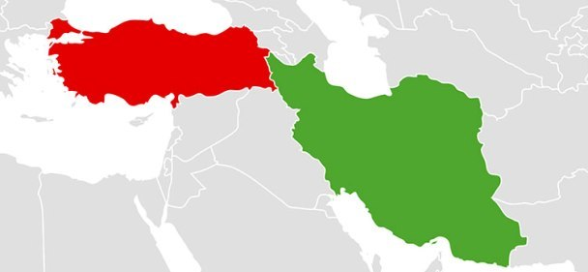
TURKEY
IRAN

Slide 16
مقایسه تعداد مقالات فیزیک ایران و ترکیه در مجلات APS

